Slide 1











投身实践，筑梦青春
计算机学院2021年暑期“三下乡”社会实践动员会
2021年6月

Slide 2

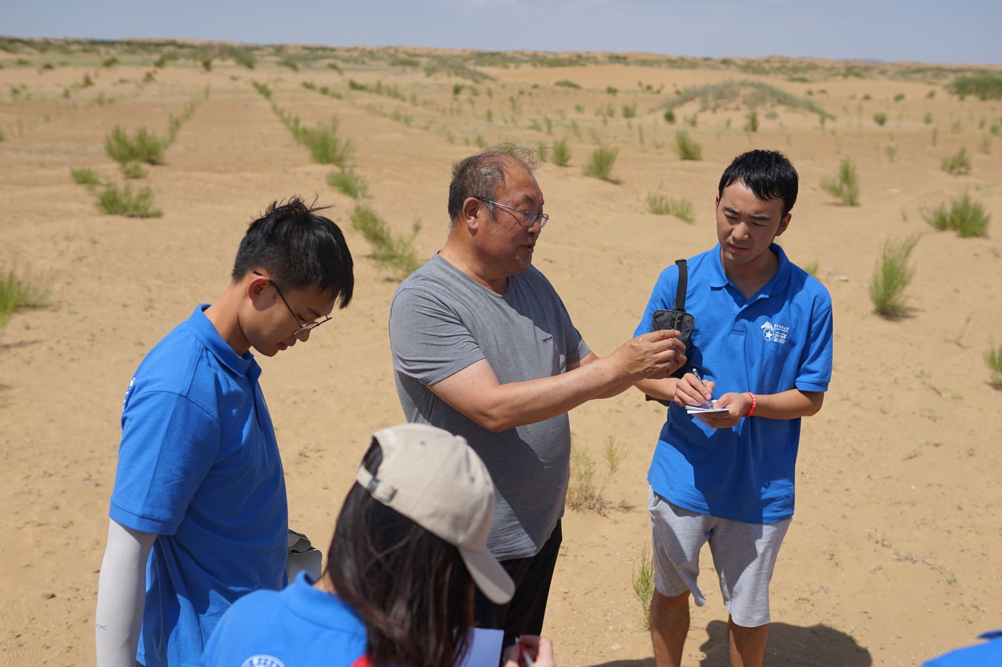
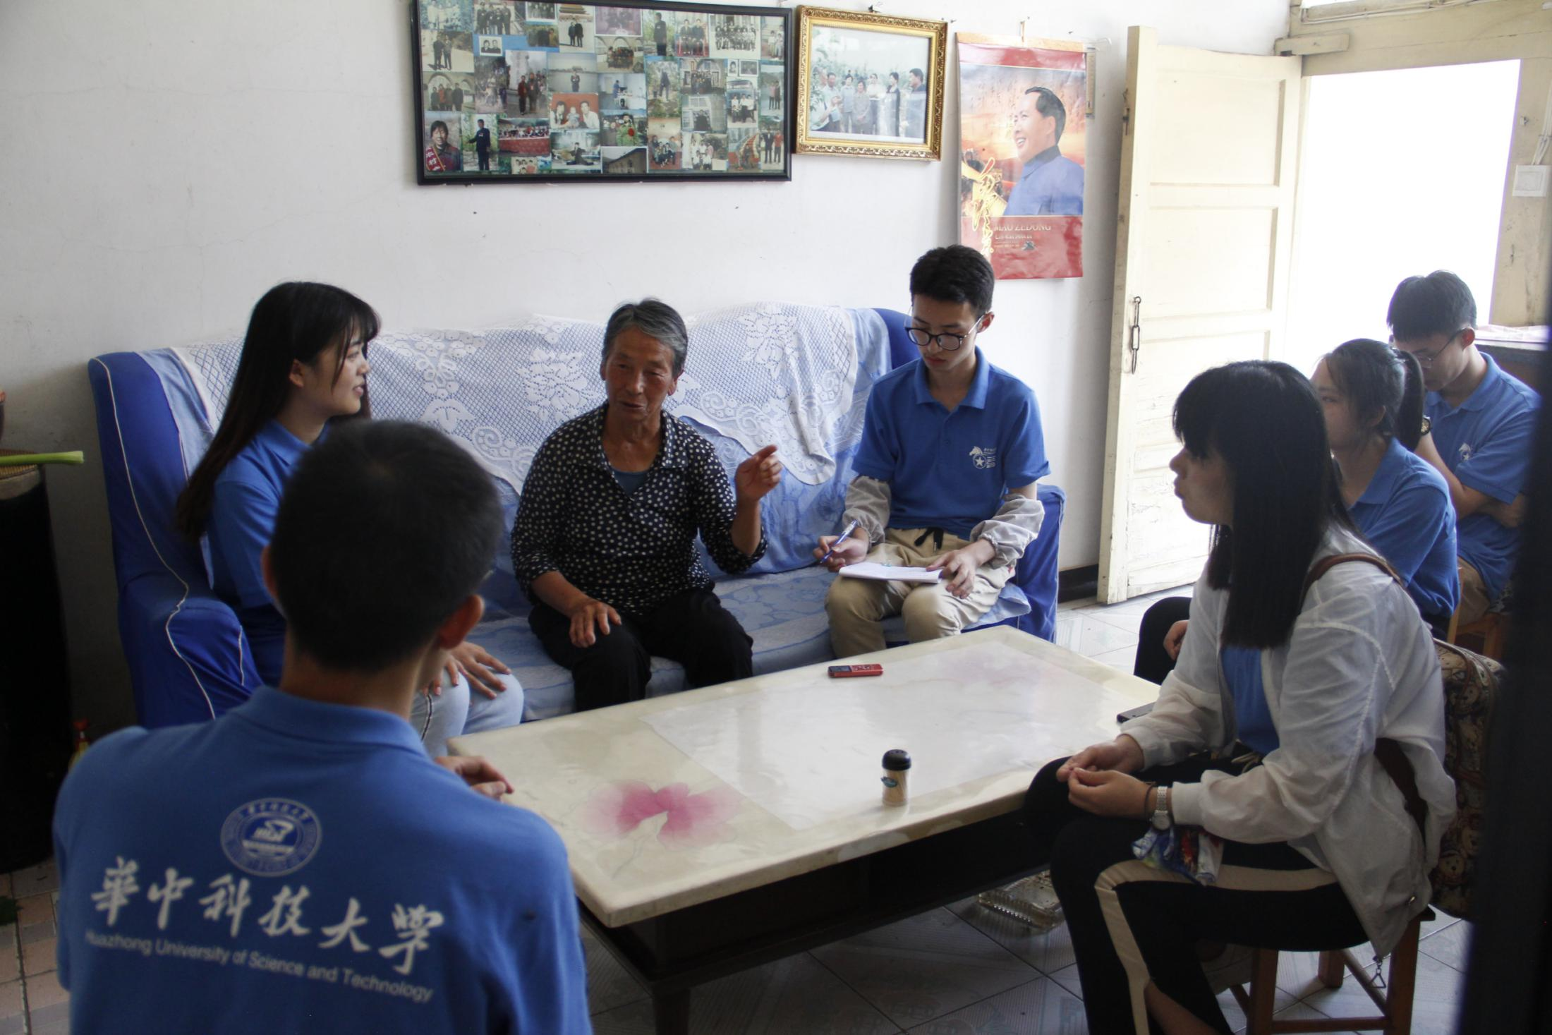
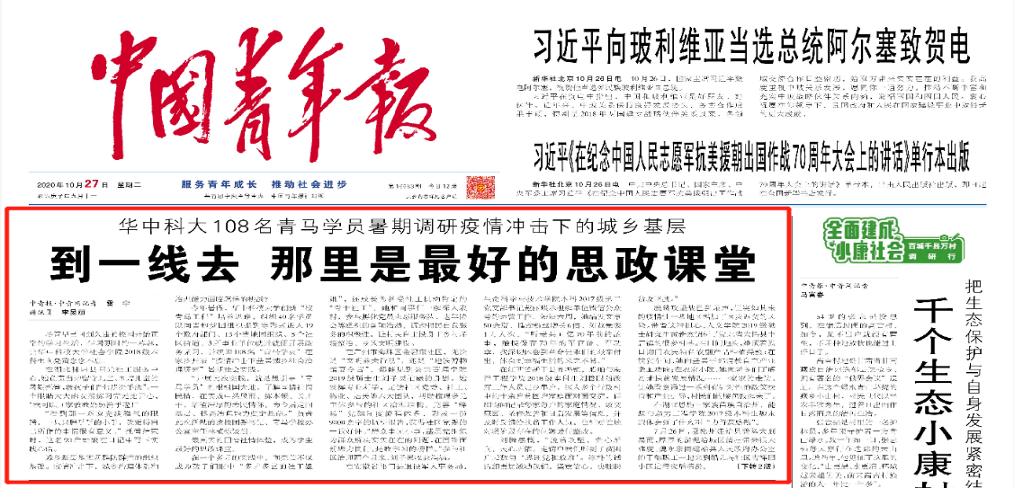
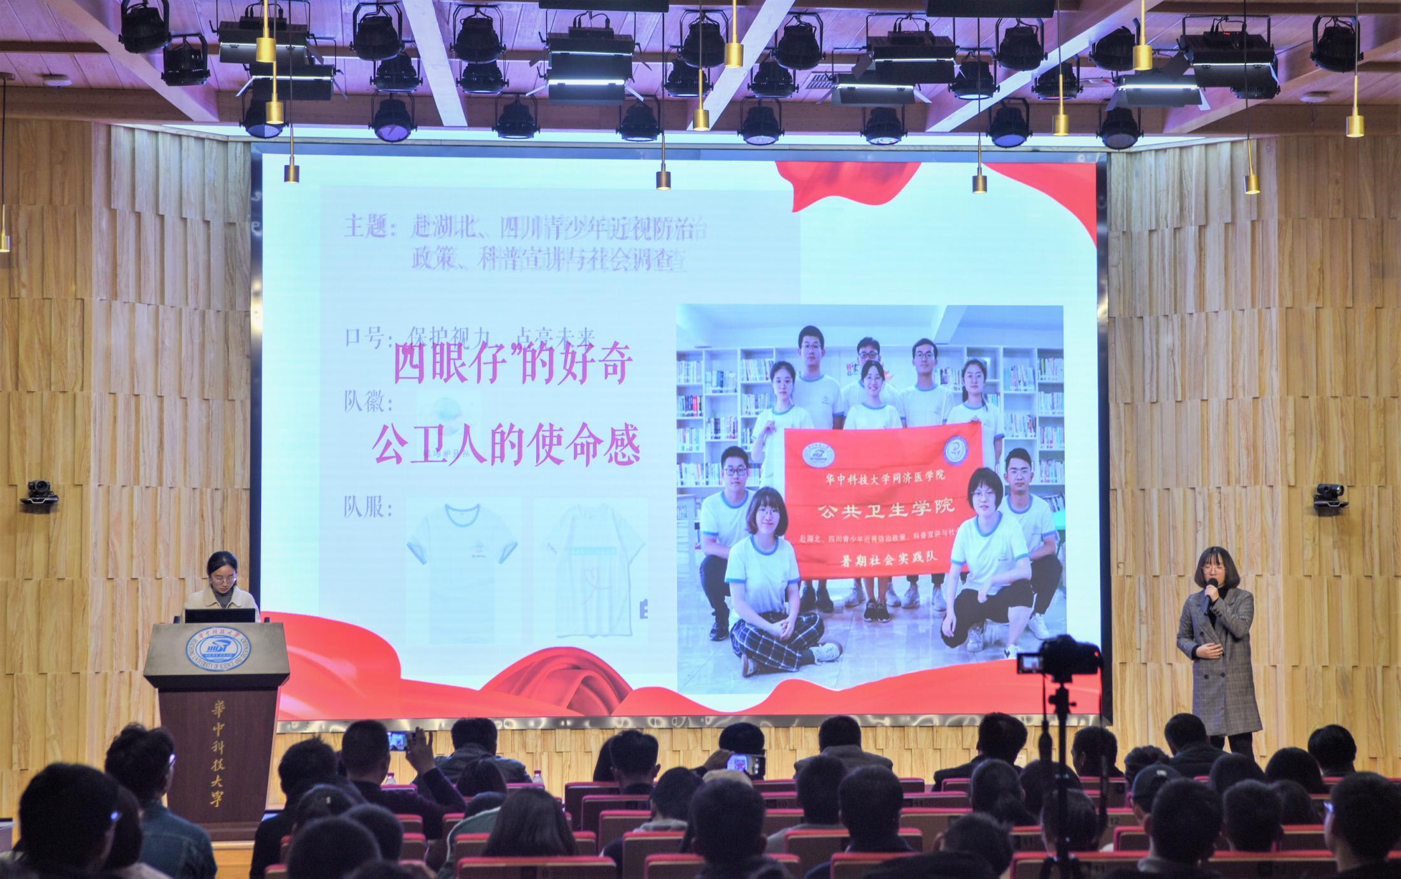
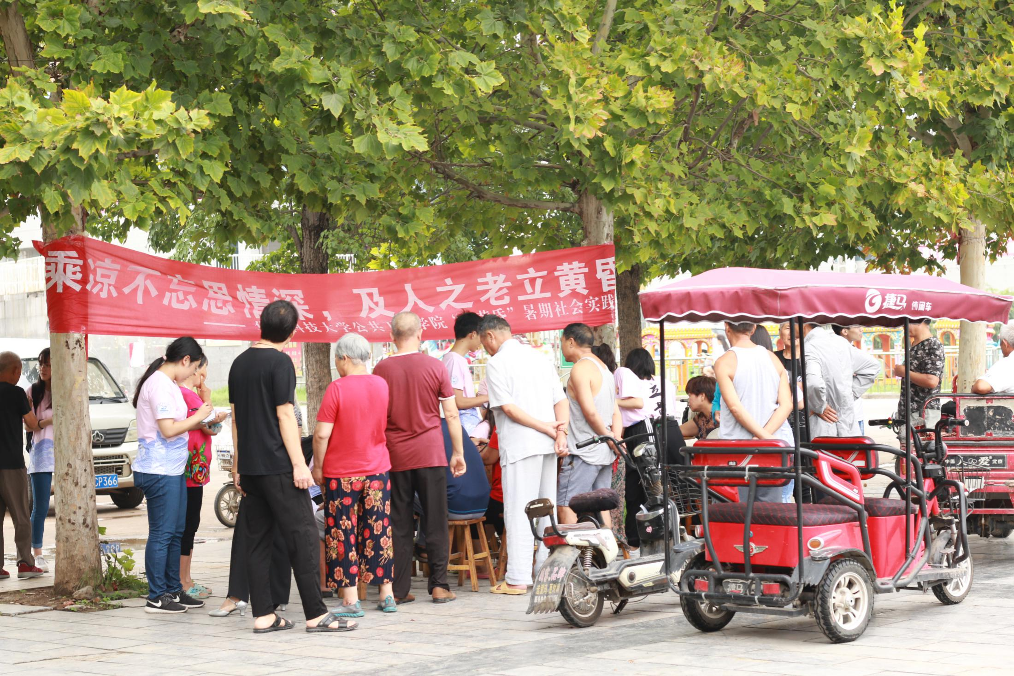
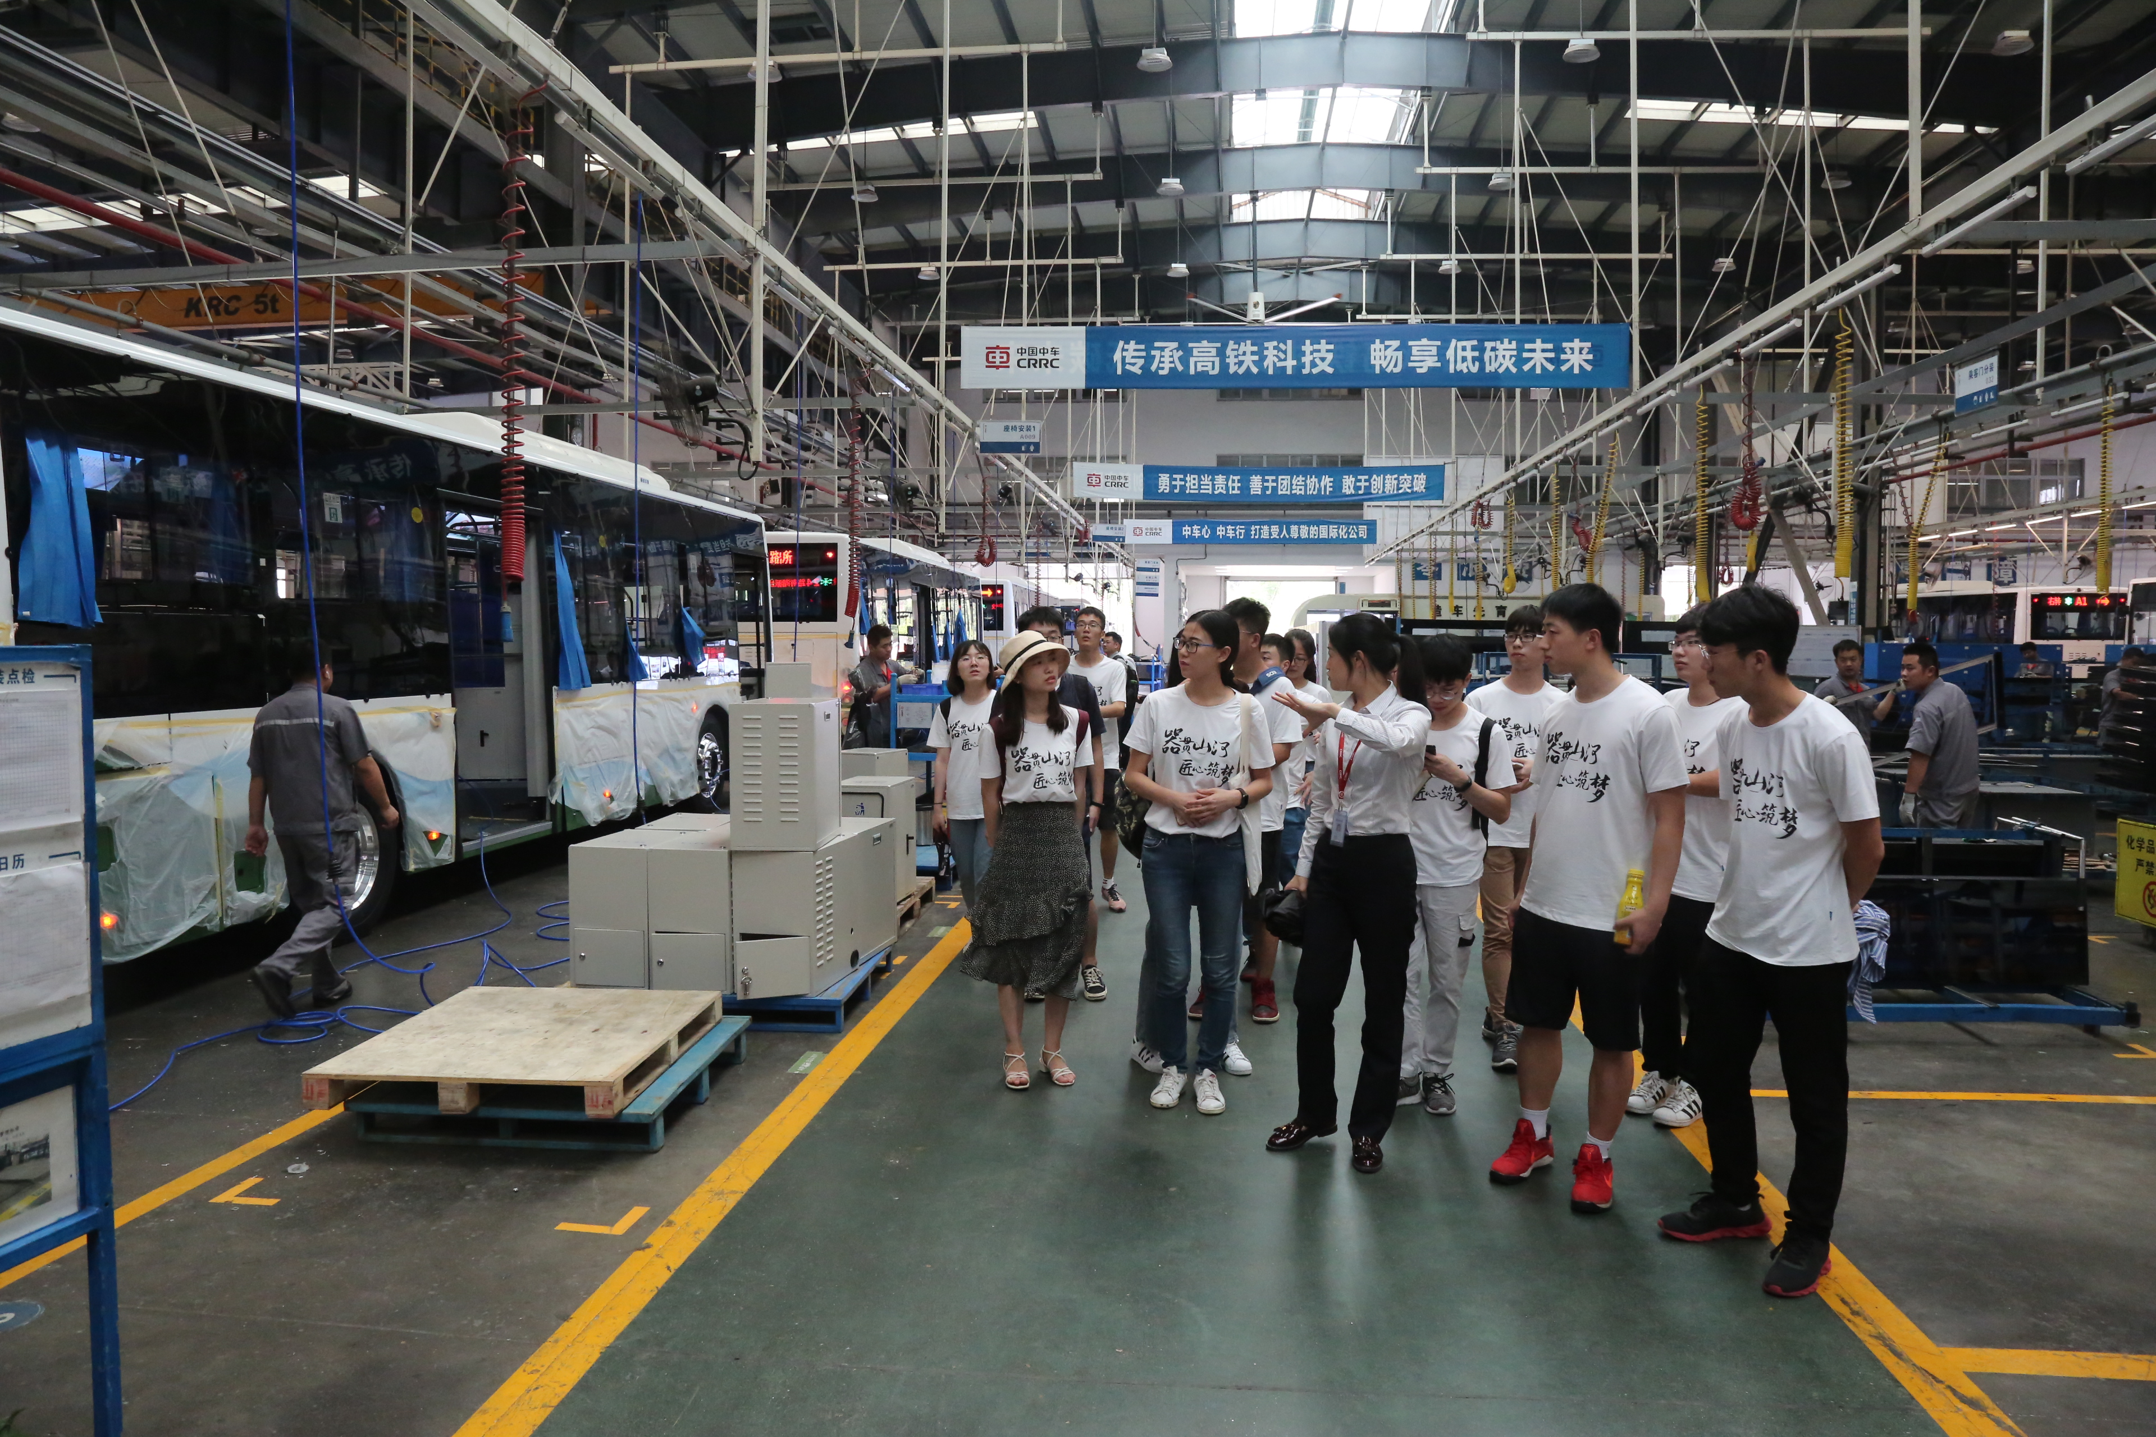
你想象中的社会实践是什么样的？

Slide 3
一、社会实践如何选题
二、研究设计与调研
三、实践宣传与成果总结
四、几点注意事项
目
录

Slide 4


一、社会实践如何选题
（一）从“三下乡”实质来看如何选题
“三下乡”：文化、科技、卫生
活动形式：以志愿者的形式深入农村基层，传播先进文化科技、体验基层民众生活、调研基层现状
主要目的：提高大学生综合素质、锻炼社会实践能力、提高思想认识
选题需要：
1.贴近农村、基层、老百姓
2.符合国家政策与管理导向
3.聚焦国家和社会关注的话题
4.结合学科专业特色

Slide 5
一、社会实践如何选题
（二）把握选题的科学性与可行性
1.明确研究的问题是什么
2.确定选题的范围：不能太大
3.选择团队感兴趣的话题
以研究的思路策划实践，以研究的态度开展实践

Slide 6
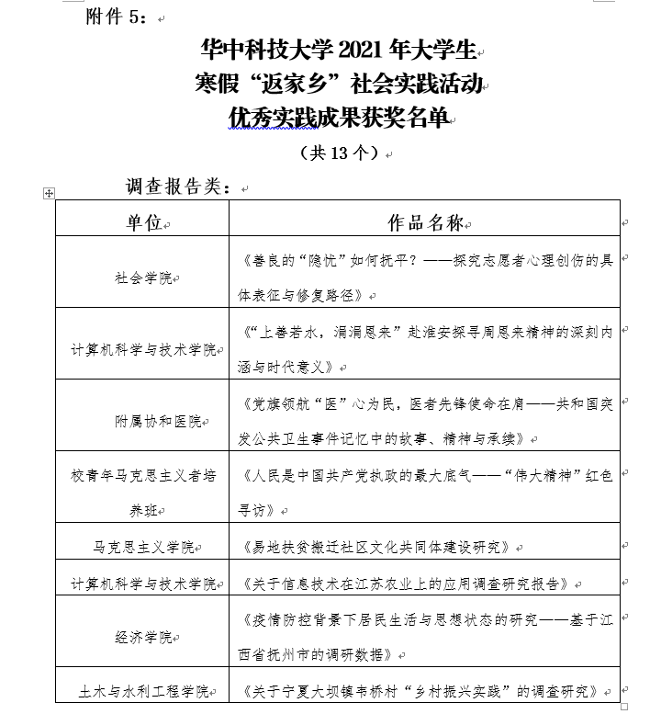
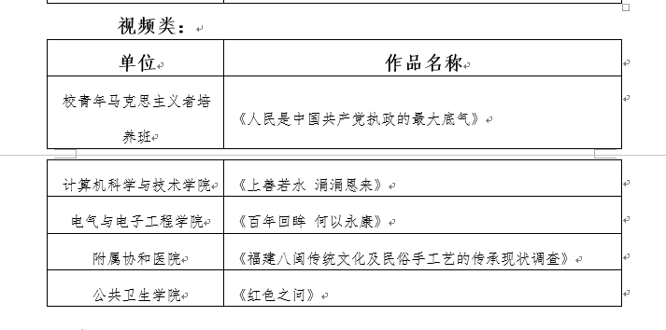
选题举例
全校13个优秀实践成果，计算机学院占3个

Slide 7

选题举例
结合专业背景，明确研究目标，小切口反映大问题。

Slide 8

选题举例
紧跟时代热点，贴近百姓生活，调研目标明确。

Slide 9
一、社会实践如何选题
1.“学党史，强信念”主题教育。
2.“我的华中大”主题实践。
3.开展理论宣讲，唱响时代主旋律。
4.开展国情观察，坚定理想信念。
5.坚定文化自信，弘扬文化强音。
6.巩固脱贫成果，助力乡村振兴建设。
2021年选题方向参考
7.结合专业教育，助力科技创新发展。
学院重点鼓励项目：寻访全国信息学科院士、教授，探索学科发展前景、关键核心技术“卡脖子”问题、打造国家战略科技力量等等。
8.开展医疗服务，助力健康中国建设。
9.开展环境保护，助力生态文明建设。
10.深化服务为民，助力基层社会治理。
11.铸牢中华民族共同体意识。
12.其他专项实践或自拟主题。

Slide 10
二、研究设计与调研
（一）策划书的撰写
1.研究背景
2.研究目标
3.研究内容
4.研究方法
5.预期产出
6.进度安排
策划书撰写要点：
1.条理清楚，分类合理
2.问题提出恰当，现状及意义分析到位
3.研究目标明确，不能太大、太多
4.研究内容适当，突出1-2个重点
5.研究方法得当，定性与定量结合
6.预期产出可观，突出实践成果

Slide 11

二、研究设计与调研
（二）立项后研究设计
1.深入学习文献
2.根据研究目标与研究内容，细化研究方法
3.研究方案中需要避免的问题
4.调研地点的最终选择
安全性、可行性

Slide 12
二、研究设计与调研
一个
目标
两个标准
三个技巧
收集一手资料
规范和详细
规范：结构性访谈、问卷编码
详细：内容完整、有据可查
访谈记录
原始语言
即时感想
勤观察、多思考、善提问

Slide 13
三、实践宣传与成果总结
价值导向
自主宣传
青春健康，积极向上
客观真实，及时准确
01
朋友圈、
群聊等
帮推
02
专业纵深
横向对比，纵向分析
以小见大，彰显主题
故事性、细节化、多采访
院系公众号、
华中大理想青年、华小科公众号等
03
投稿
实践地媒体、
中国青年网等校外媒体平台
多元立体
文字为主
灵活组图
视频增色

Slide 14
三、实践宣传与成果总结
成果展现形式
基本要求
注意事项
调研报告
新闻推送
短视频等
主题明确
观点清晰
格式正确
有侧重点
有深度思考
有细节把控

Slide 15
三、实践宣传与成果总结
调研报告撰写
1.问题的提出
2.研究内容与研究方法
3.研究结果与发现（主体）
4.思考（主体）
5.建议
6.附件
1.调研日志：一个个思想的火花
2.调研资料的有序归档
3.形成报告框架
前期准备
报告框架

Slide 16
四、几点注意事项
1.确保安全，以确保安全为首要前提
2.加强团队合作，合理安排分工
3.善于利用有利资源
4.注意队名选取、材料撰写格式等细节

Slide 17
投身实践，筑梦青春
计算机学院2021年暑期“三下乡”社会实践动员会
2021年6月

